Slide 1
Лекция 4
ФИЛОСОФСКИЕ УЧЕНИЯ ДРЕВНЕГО ВОСТОКА
Разинов Юрий Анатольевич
профессор, доктор философских наук

Slide 2
СПЕЦИФИКА ВОСТОЧНОЙ ФИЛОСОФИИ
Восточная философия в отличие от греческой носит не аналитическо-синтетический,
а синкретический характер
В ней тесно переплетены мифологические, этические и мистико-религиозные представления
2

Slide 3
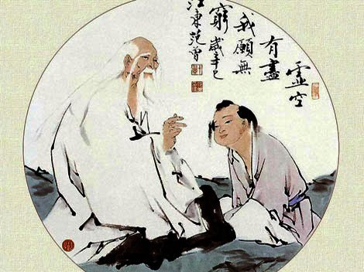
ОБЩЕЕ МЕЖДУ ГРЕЧЕСКОЙ
И ВОСТОЧНОЙ МУДРОСТЬЮ
Ранняя философия представляет собой совокупность нравственно-политических наставлений, имеющих жизненно-практический смысл
3

Slide 4
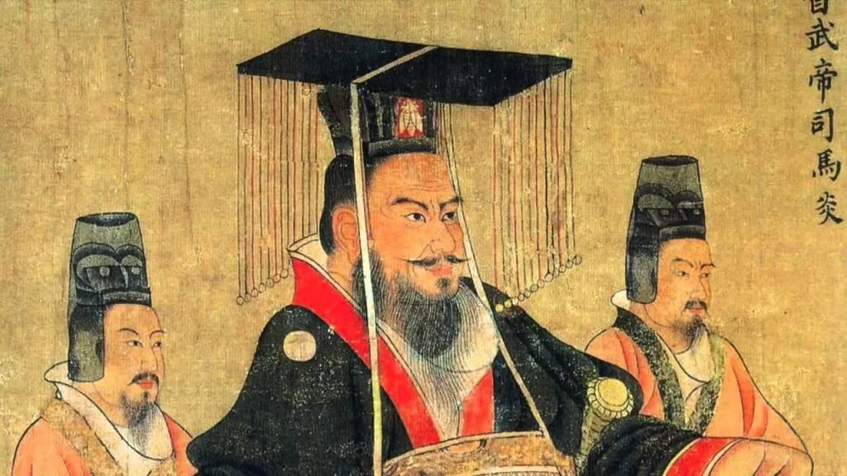
ОСНОВНОЙ ВОПРОС
ВОСТОЧНОЙ ФИЛОСОФИИ
Главный вопрос всей древней философии и восточной в особенности – «как правильно управлять?»
4

Slide 5
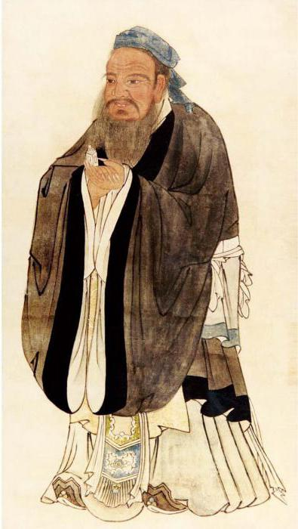
ОСНОВНЫЕ НАПРАВЛЕНИЯ
ВОСТОЧНОЙ ФИЛОСОФИИ
Буддизм
Джайнизм
Конфуцианство
Даосизм
5

Slide 6
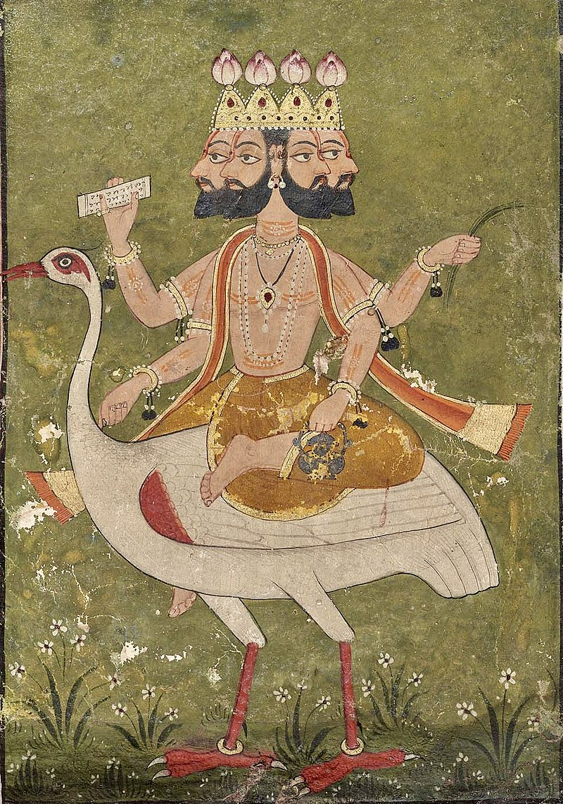
ФИЛОСОФИЯ КАСТОВОГО ОБЩЕСТВА
Философские учения Древней Индии (аджвика, джайнизм и буддизм), не посягая на структуру кастового общество, разрушали монополию брахманов на духовное знание и адресовались представителям других каст
6

Slide 7
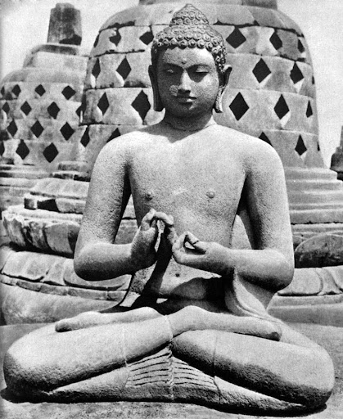
ШРАМАНЫ – «ПОДВИЖНИКИ»
ПРИНЦ СИДДХАРТХА ГАУТАМА ШАКЬЯМУНИ
ок. 563 до н.э. – ок. 483 до н.э.
Основатель буддизма
Будда – «просветленный»
7

Slide 8
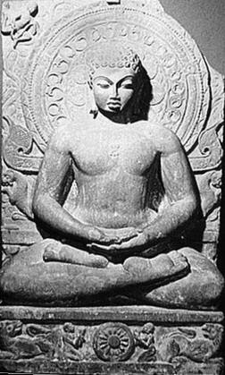
ШРАМАНЫ – «ПОДВИЖНИКИ»
РАДЖА
МАХАВИРА ВАРДХАМАНА
599 до н.э. – ок. 527 до н.э.
Основатель буддизма
Будда – «просветленный»
8

Slide 9
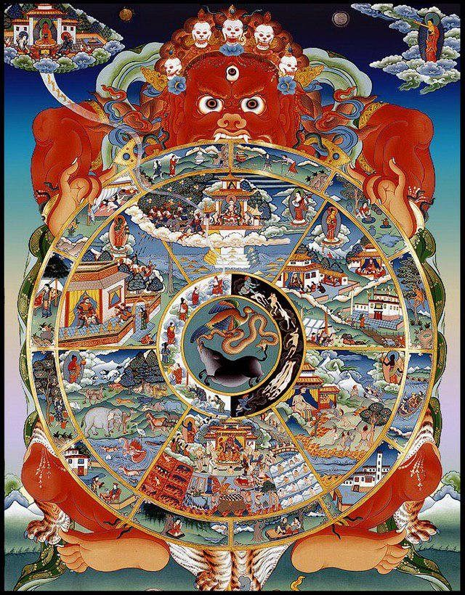
БУДДИЗМ И ДЖАЙНИЗМ
Сансара – «колесо жизни»
Нирвана – «затухание»
Главная причина круговорота в колесе
жизни – страсть
9

Slide 10
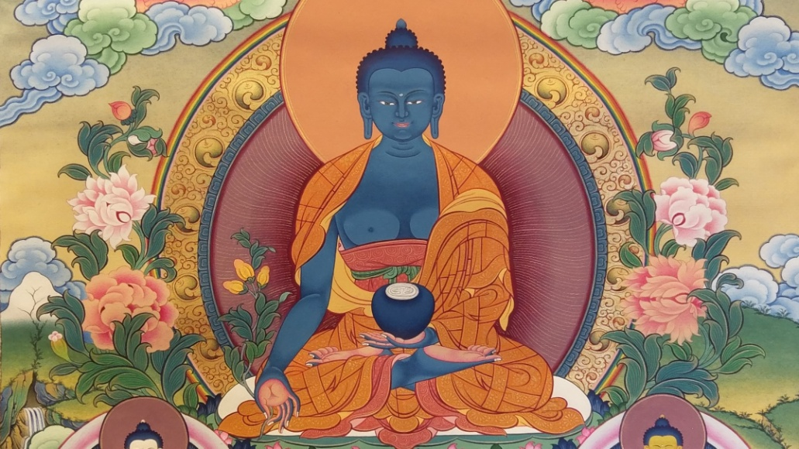
«ЧЕТЫРЕ БЛАГОРОДНЫЕ ИСТИНЫ»
1. Жизнь есть страдание
2. Корень (причина) страдания – жажда удовольствий (желания)
3. Существует возможность полного и бесследного уничтожения желаний
4. Путь, ведущий к освобождению от страдания, – праведная жизнь («восьмеричный путь добродетели»)
10

Slide 11
«ВОСЬМЕРИЧНЫЙ ПУТЬ ДОБРОДЕТЕЛИ»
1. Осознание «четырех благородных истин»
2. Правильное волевое усилие (решимость)
3. Правильная речь (речевой контроль)
4. Правильное действие (не причинение вреда)
5. Правильный образ жизни (воздержание и труд)
6. Правильное усилие (борьба с соблазнами)
7. Правильное направление мысли (отрешенность)
8. Правильное сосредоточение духа (медитация)
11

Slide 12
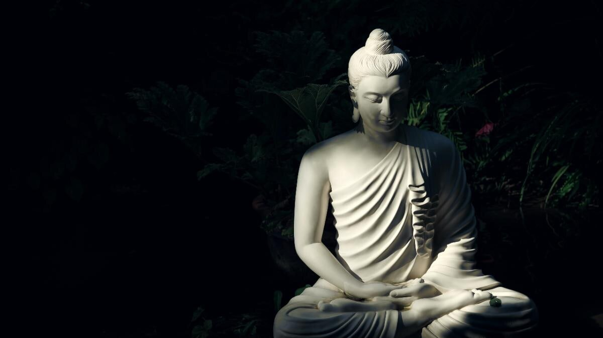
НИРВАНА
Нирвана (санскр.) – «затухание», «угасание», «покой»
Мокша (санскр.) – «избавление», «избегание», «спасение»
12

Slide 13
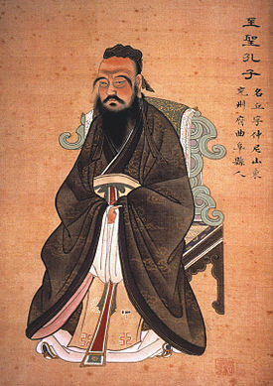
КОНФУЦИЙ
КУН ФУ-ЦЗЫ – «УЧИТЕЛЬ КУН»
ок. 551 до н.э. – 479 до н.э.
Канонический трактат – «Лунь-юй» («Беседы
и суждения»)
13

Slide 14

КОСМОЛОГИЯ ЗЕМЛИ И НЕБА
Противопоставление «низкого» и «благородного» мужа соответствует разделению Земли и Неба, энергий Инь и Ян
Воля неба – судьба и путь «благородного мужа » – Дао
14

Slide 15

ИНЬ И ЯН («КНИГА ПЕРЕМЕН»)
Ян | Инь
Свет | Тьма
Небесное | Земное
Мужское | Женское
Пассивное | Активное
Отрицательное | Положительное
Твердое | Мягкое
Внешнее | Внутреннее
Огонь | Вода
Солнце | Луна
15

Slide 16
ИЕРОГЛИФ «ДАО»
Дао – «путь» (закон, истина, добро)
道
«Одни напрягают свой ум. Другие напрягают мускулы. Те, кто напрягает свой ум, управляют людьми. Управляемые содержат тех, кто ими управляет. Таков всеобщий закон Поднебесной»
Конфуций
16

Slide 17
ПРИНЦИПЫ КОНФУЦИАНСКОЙ ДОКТРИНЫ
Жень – «человеколюбие», «милосердие», «взаимность», «согласие»
Ли – «ритуал» (этикет)
Сяо – «сыновняя почтительность»
Чжен мин – «исправление имен»
Вэнь – «воспитанность», «образованность»
17

Slide 18
ПРИНЦИП ЧЕЛОВЕКОЛЮБИЯ (ЖЕНЬ)
Жень – иероглиф, состоящий из двух знаков, означающих человека и цифру «2»
О значении «жэнь» Конфуций говорит: «Это слово взаимность, не делай другим того, чего не желаешь себе»
(«Золотое правило нравственности»)
18

Slide 19
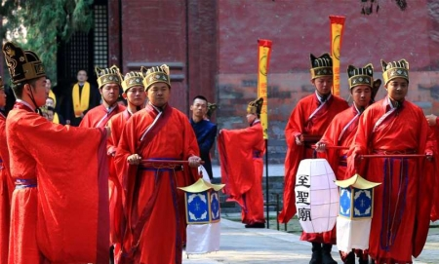
ПРИНЦИП РИТУАЛИЗИРОВАННОГО ДЕЙСТВИЯ (ЛИ)
Ли – ритуал – универсальная форма согласия людей, находящихся на разных ступенях сословного общества
19

Slide 20
ПРИНЦИПЫ КОНФУЦИАНСКОЙ ДОКТРИНЫ
Жень – «человеколюбие», «милосердие», «взаимность», «согласие»
Ли – «ритуал» (этикет)
Сяо – «сыновняя почтительность»
Чжен мин – «исправление имен»
Вэнь – «воспитанность», «образованность»
20

Slide 21
ПРИНЦИП ПОЧТИТЕЛЬНОСТИ
(СЯО)
Сяо – «сыновья почтительность» – этическая норма иерархического разделения ролей
в традиционном обществе, где младший почитает старшего, женщина почитает мужчину,
а подчиненный – начальника
21

Slide 22
ПРИНЦИП ИСПРАВЛЕНИЯ ИМЁН
(ЧЖЕН МИН)
Чжен мин – принцип соответствия означающего имени и означаемой сущности:
«Государь должен быть государем»;
«Сановник должен быть сановником,
отец – отцом, сын – сыном»
(«Лунь Юй»)
22

Slide 23
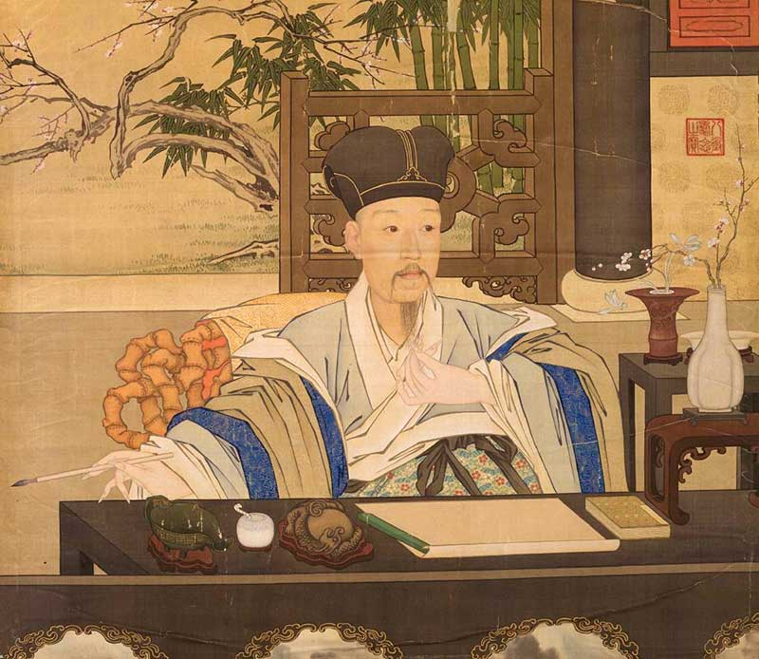
ПРИНЦИП ОБРАЗОВАННОСТИ (ВЕНЬ)
Вэнь – принцип воспитания «благородного мужа» – совершенной личности, духовного аристократа
23

Slide 24
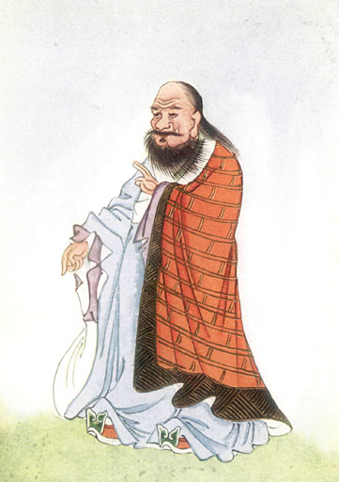
ЛАО-ЦЗЫ
ЛАО-ЦЗЫ –
«МУДРЫЙ РЕБЁНОК»
VI-V века до н.э.
Канонический трактат – «Дао-де цзин» («Книга
об осуществлении Дао»)
24

Slide 25
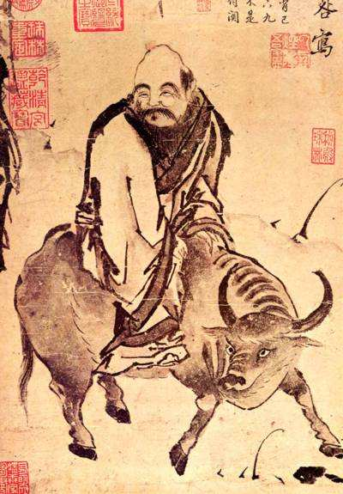
ПОНЯТИЕ ДАО В ДАОСИЗМЕ
Дао – первоначало
и всеобщий закон мироздания. Из него всё возникает,
и к нему всё возвращается
«Дао – мать всех вещей»
Дао – источник и финальная цель мироздания, единство бытия и небытия
Дао – не просто путь к истине, а истина, понятая как путь
«Вставший на путь никуда не идет»
(Лао-цзы)
25

Slide 26
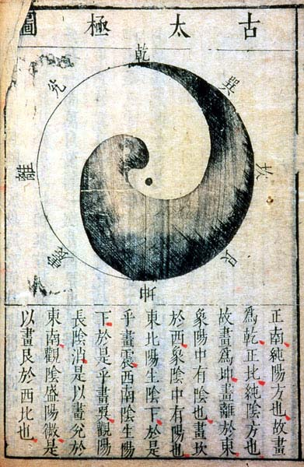
ДАОССКАЯ ДИАЛЕКТИКА
«Великое совершенство похоже на несовершенство»
«Великая полнота похожа
на пустоту»
«Великая прямота похожа
на кривизну»
«Великое остроумие похоже
на глупость»
«Путь к победе кажется отступлением»
«Превращение в противоположное – это движение Дао»
(Лао-цзы)
26

Slide 27
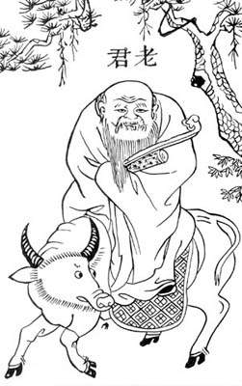
ДИАЛЕКТИКА ПОЗНАНИЯ В ДАОСИЗМЕ
Явленный путь не является истинным
Прямой путь – не самый короткий
«В сокровенном есть еще более сокровенное»
27

Slide 28

ПРИНЦИП РАВНОВЕСИЯ В ДАОСИЗМЕ
«Нет большего воровства, чем когда совершенство становится предметом знания» (Люй Хуэйцин)
«Тайная гармония лучше явной» (Гераклит)
28

Slide 29
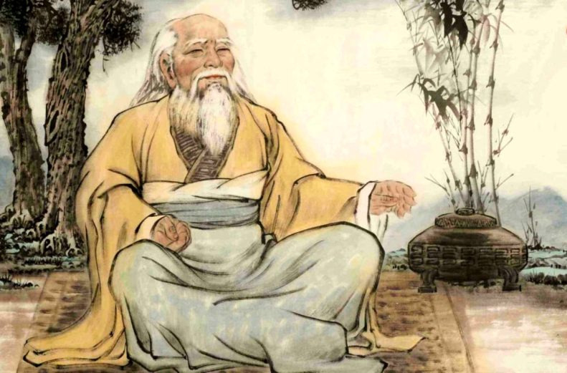
ДИАЛЕКТИКА ПОЗНАНИЯ В ДАОСИЗМЕ
«Мудр тот, кто имеет знания но делает вид, что не знает. Глуп тот, кто, не имея знания, делает вид, что знает»
«Говорящий не знает, знающий не говорит»
(Лао-цзы)
29

Slide 30
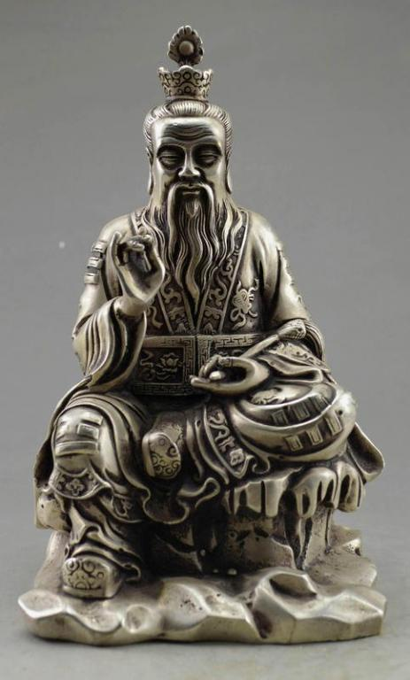
ПРИНЦИП «ВЕЛИКОГО НЕДЕЯНИЯ» (У-ВЭЙ)
«Дао постоянно осуществляет недеяние»
Совершенномудрый (шэнжень) не действует,
но присоединяется
к действию и добивается успеха, он «не борется,
но умеет побеждать»
Дао само осуществляет закон
30

Slide 31
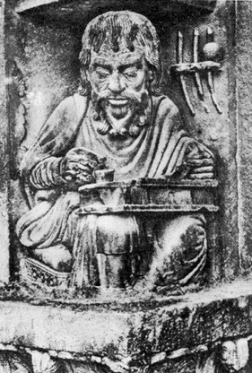
ПРИНЦИП КОСМОЛОГИЧЕСКОЙ ГАРМОНИИ
«Высшая добродетель – подобна воде. Вода приносит пользу всем существам и ничему не противоборствует»
Мудрость – это форма принятия мира, что предполагает открытость человека миру
«Смотри на мир исходя из мира» [а не из своего представления о мире]
(Лао-цзы)
31

